Slide 1
Mobile Bill Splitter
Propus de Coșulianu Cristi-Mihail
Coordonator Lect. Dr. Răzvan Benchea
Notes:
Bună ziua, eu sunt Coșulianu Cristi și proiectul meu este intitulat Mobile Bill Splitter.

Slide 2
Cuprins:
Prezentarea problemei
Soluția propusă
Arhitectura proiectului
Concluzii
Viitoare îmbunătățiri
Demo

Slide 3
Prezentarea problemei

Slide 4

Prezentarea problemei
Problema pe care o rezolvă proiectul este cea a “împărțirii notelor de plată”. Ea este o problemă atunci când:
Grupul este mai mare de trei persoane.
Notes:
Problema pe care o rezolvă proiectul este “împărțirea notelor de plată”. Am observant că ea devine o problemă atunci când numărul de persoane depășește 3 persoane ...

Slide 5
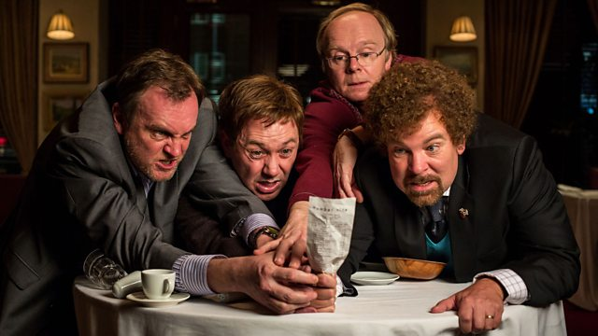
Prezentarea problemei
Problema pe care o rezolvă proiectul este cea a “împărțirii notelor de plată”. Ea este o problemă atunci când:
Grupul este mai mare de trei persoane.
Vine nota de plată și toți vor să vadă bonul pentru a-și calcula suma totală.
Notes:
... Când apare nota de plată și exită persoane care au nevoie de bon pentru a-și calcula suma totala de plată ...

Slide 6
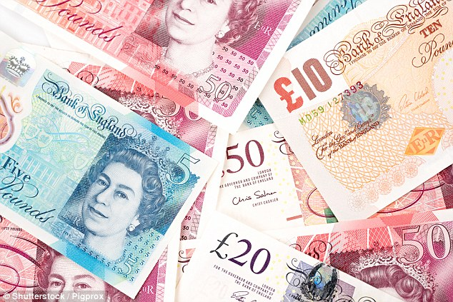
Prezentarea problemei
Problema pe care o rezolvă proiectul este cea a “împărțirii notelor de plată”. Ea este o problemă atunci când:
Grupul este mai mare de trei persoane.
Vine nota de plată și toți vor să vadă bonul pentru a-și calcula suma totală.
Există persoane care nu au suma exactă de plată.
Notes:
... Și când sunt persoane care nu au suma exact de plată în bani cash, ceea ce implica real

Slide 7
Soluția propusă

Slide 8
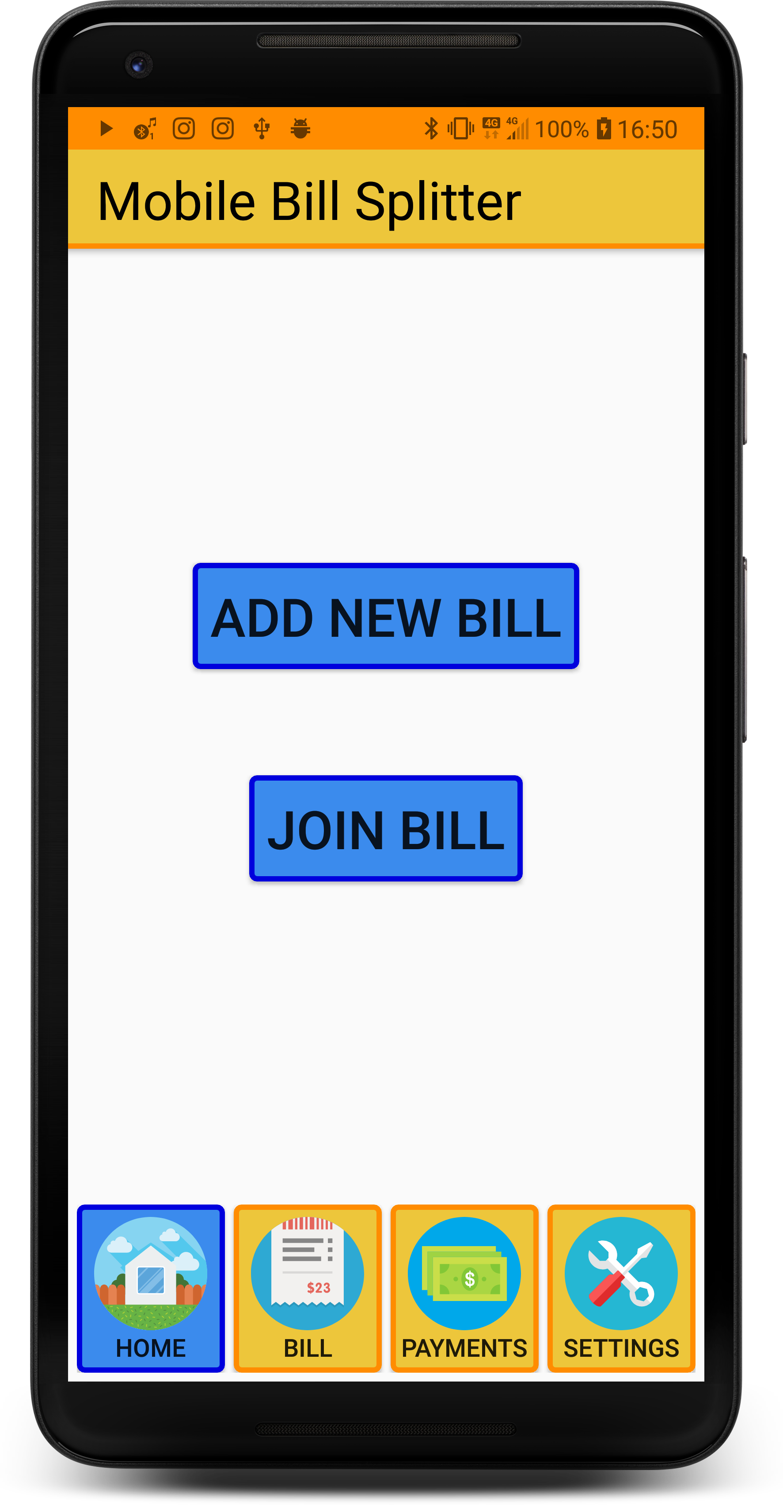
Soluția propusă
Am propus aplicația Mobile Bill Splitter în care găsim următoarele funcționalități:
Extragerea automată a datelor de pe bon.
Implicarea persoanelor în selecție.
Realizarea plăților din aplicație.
Managementul plăților.
Notes:
Pentru rezolvarea acestei probleme am propus realizarea aplicației Mobile Bill Splitter. Am studiat mai multe aplicații existente cum ar fi Splitwise, Revolut și Blitter pentru a ajunge la concluzia că pentru rezolvarea problemei este nevoie de următoarele funcționalități: extragerea automată a datelor, implicarea activă a persoanelor de la masă în realizarea selecției de produse, posibilitatea de realizare a plăților din aplicație și managementul plăților la final.

Slide 9
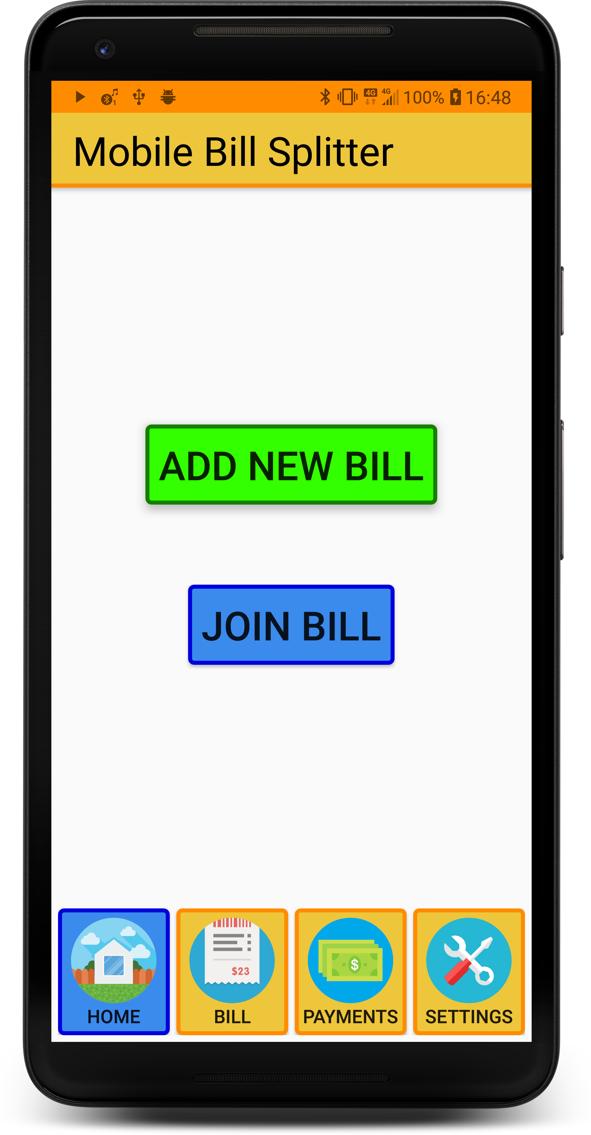
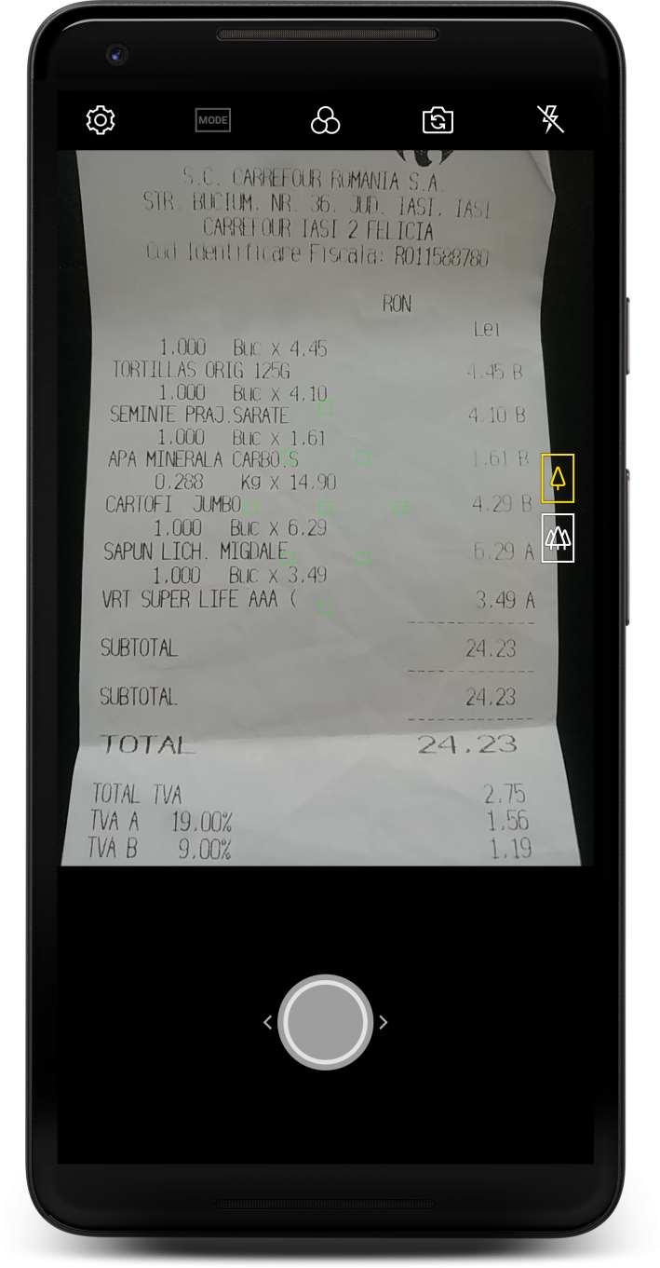
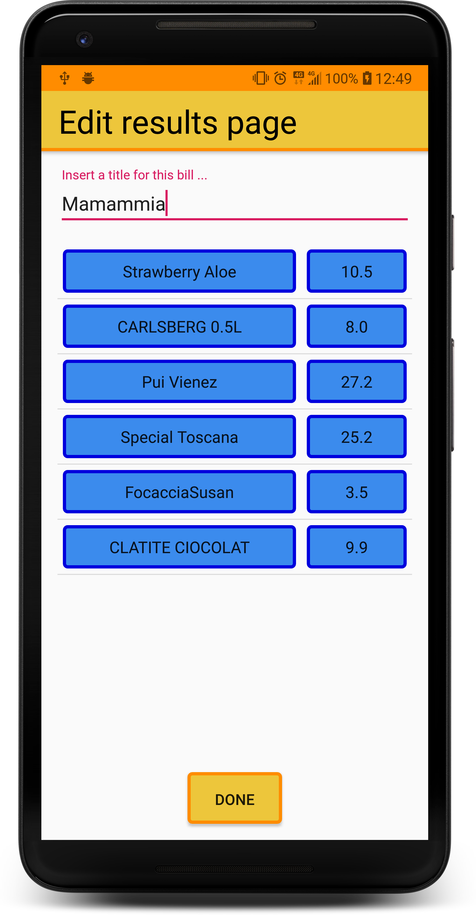
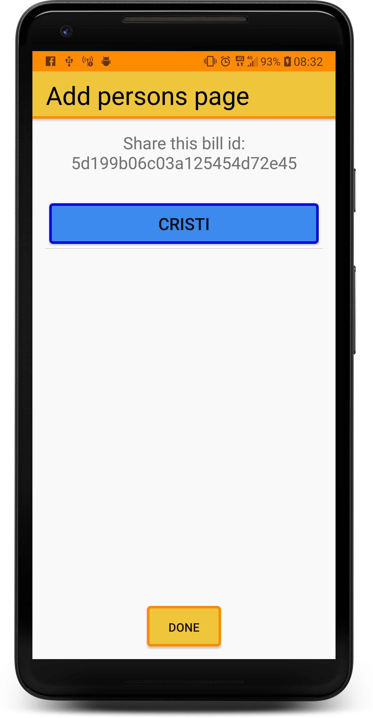
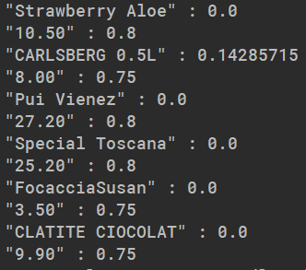


Soluția propusă - Extragerea datelor
MBS Server
Salvarea facturii
Afișarea
id-ului
Sortarea și clasificarea textelor
Pagina home
Imagine bon
Afișarea listei de produse pentru corectare
Implicarea persoanelor
Google Cloud
Vision API
Notes:
Cum funcționează extragere. Din pagina de home, una dintre persoanele de la masă se oferă voluntară să creeze factura, prin apăsarea butonului “Add new Bill”.
Utilizatorul este trimis către o pagină din care să facă o poză bonului și să decupeze spațiul cu lista de produse.
Această imagine este trimisă la Google Vision care trimite ca răspuns lista de texte din imagine.
Acestea apoi sunt sortate pe baza poziției în poză și clasificate ca nume de produse și prețuri folosind un calcul al procentajului de cifre din totalul de caractere care poate fi văzut în imagine lângă texte.
Apoi perechile de produse sunt afișate utilizatorului spre corectare dacă apar erori.
După corectare și adăugarea unui titlu, factura este trimisă spre postare în baza de date prin serverul aplicației care trimite ca răspuns un id al facturii pe care inițitorul îl va folosi pentru a adăuga persoane la plată.

Slide 10
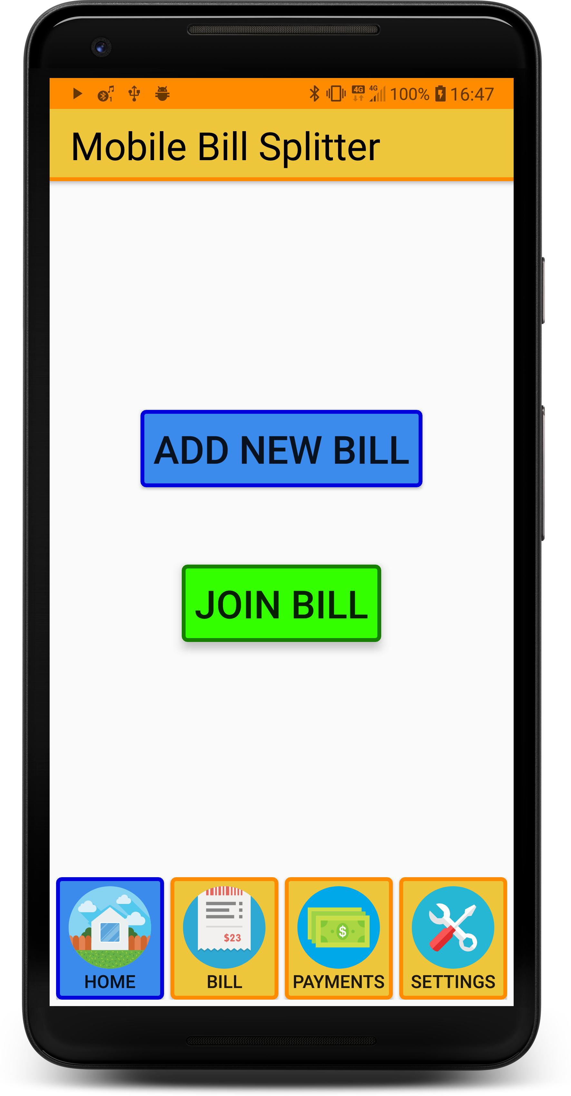
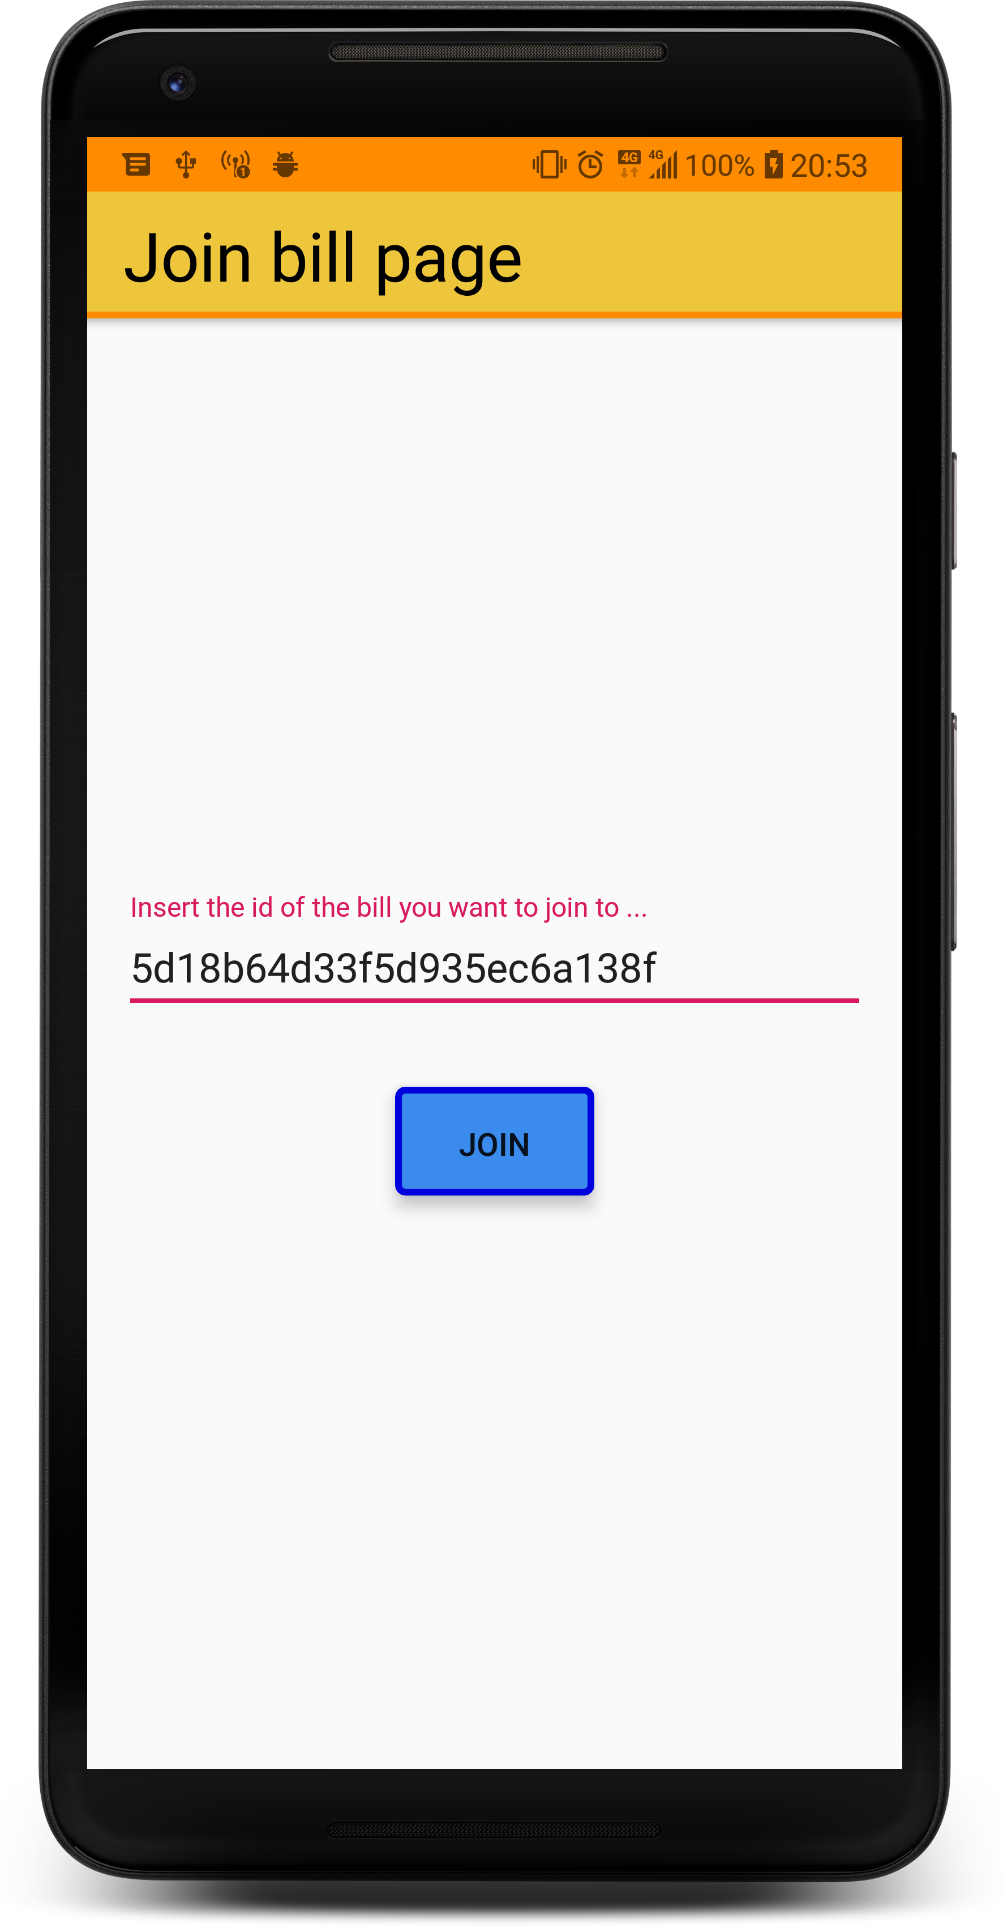
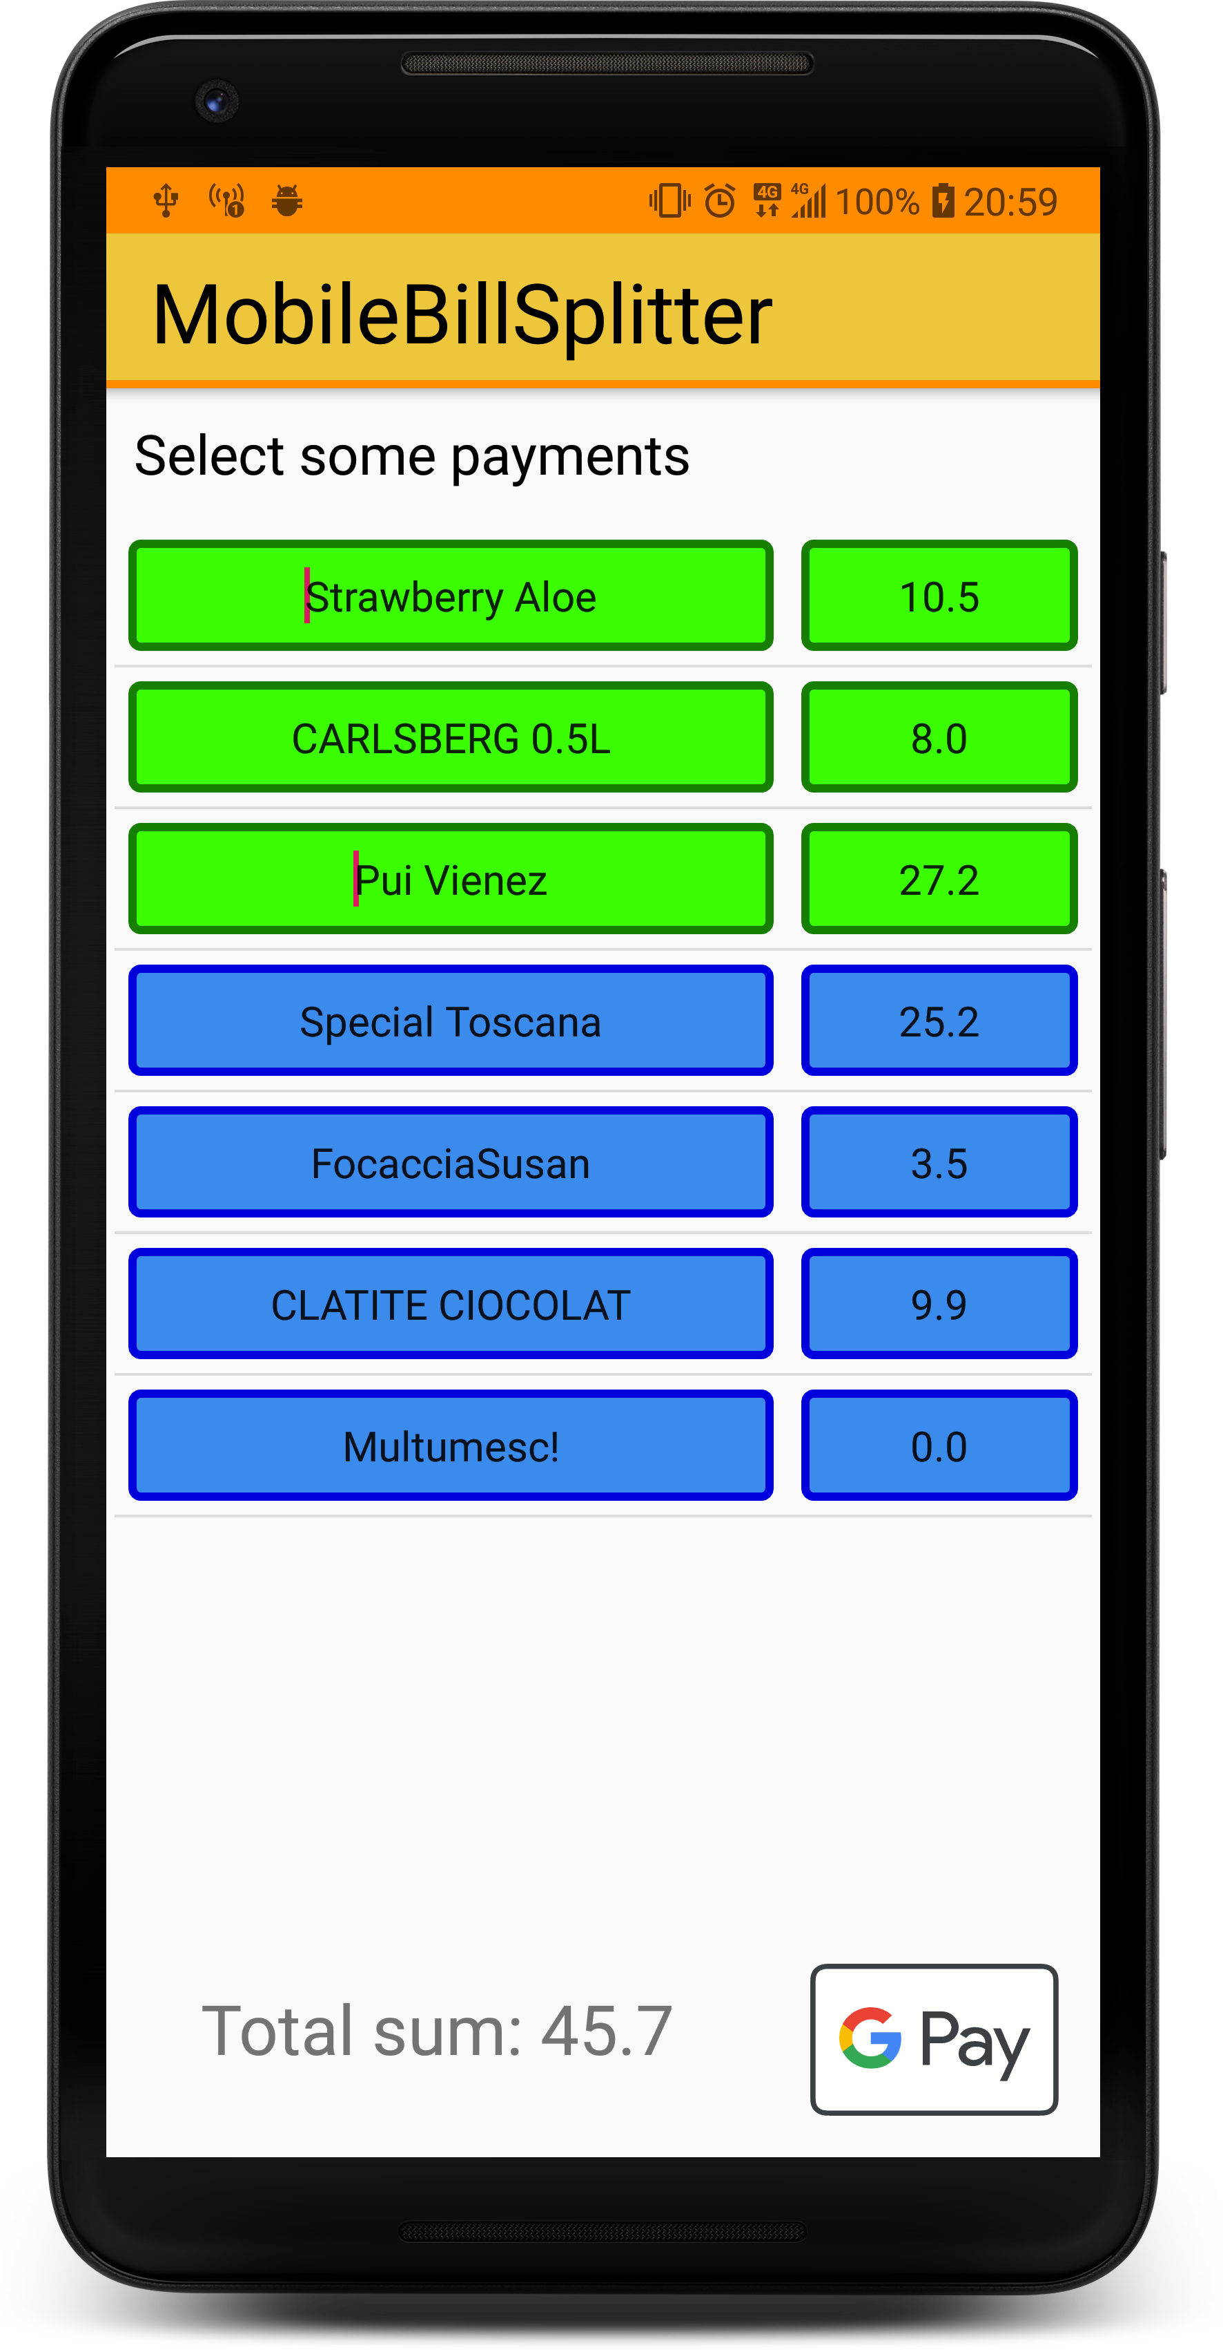
Soluția propusă - Implicarea persoanelor
Confirmare id factura
Afișarea facturii
MBS Server
Notes:
Acum, cei aflați de la masă se pot alătura la plată. Din pagina Home, după apăsarea butonului “Join Bill”, aceștia sunt trimiși la o pagină unde pot introduce id-ul facturii la care vor să se alăture. Id-ul este trimis la server și verificat, la confimarea lui, sunt trimise datele facturii ca răspuns care sunt afișate spre selectarea produselor.

Slide 11
Soluția propusă - Realizarea plăților
Pentru metoda de plată am ales Google Pay fiind cea mai potrivită metodă pentru aplicațiile Android. Ea este folosită sub două forme:
Transferul către inițiator.
Plata la POS.

Slide 12
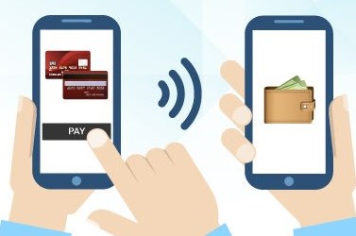
Realizarea plăților – transfer către inițiator
Utilizatorii care s-au alăturat, folosind butonul GPay, după selectarea produselor, vor putea realiza un transfer cu suma totală către contul inițiatorului.
Notes:
După selectarea produselor, cei care s-au alăturat la plată pot realiza un transfer cu suma totală de plată prin Google Pay către inițiatorul plății prin apăsarea butonului GPay afișat.

Slide 13
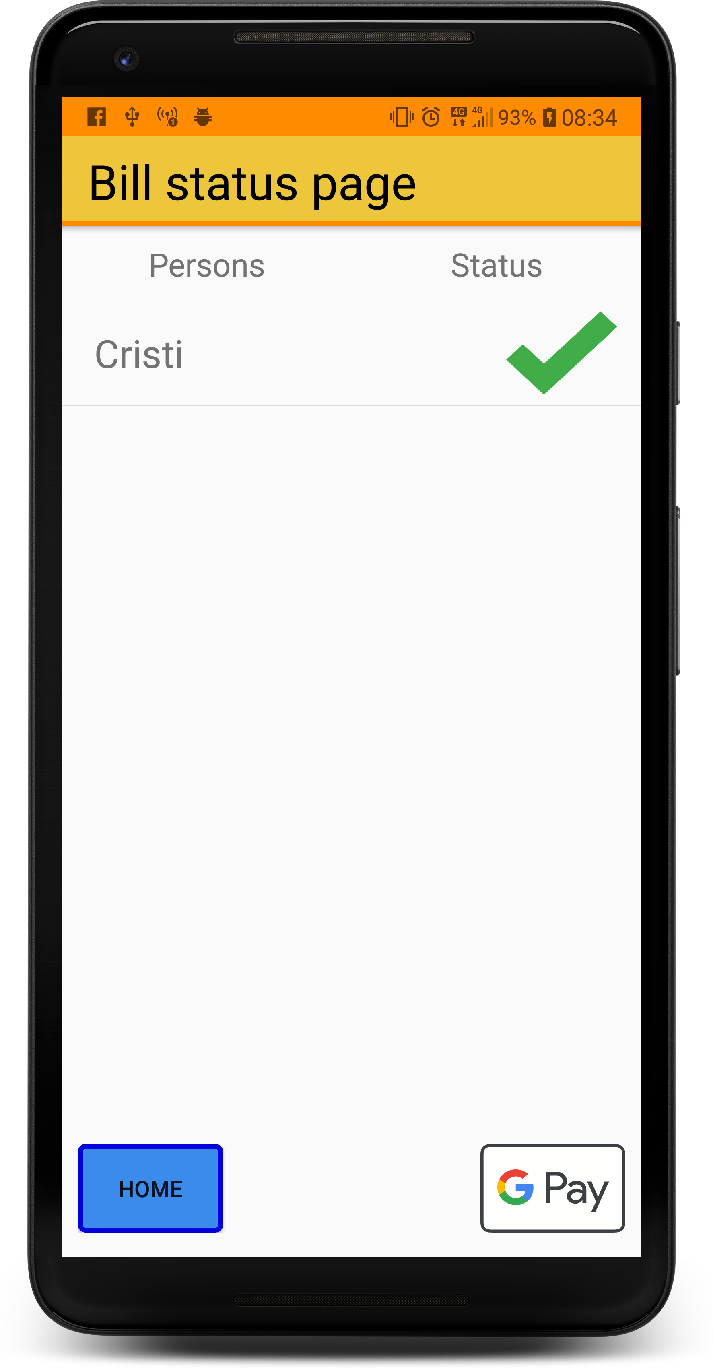
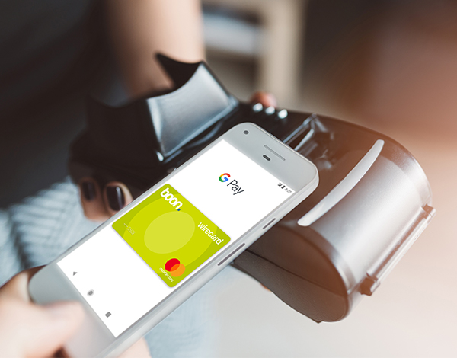
Realizarea plăților – plata la POS
Inițiatorul ajuns la pasul final, după confirmarea plăților de la cei de la masă către el, apăsând butonul GPay, va putea realiza plata la POS către restaurant.
Notes:
După ce inițiatorul își selectează și el produsele, navighează către pagina Bill Status în care va aștepta ca toți cei alăturați să își finalizeze plata către el. După finalizare, va putea accesa butonul de GPay pentru a realiza plata finală la POS către restaurantul unde a avut loc consumația.

Slide 14
Soluția propusă – Managementul plăților
Pentru managementul plăților utilizatorii pot accesa din Home următoarele doua pagini:
Bills – pentru facturile inițiate de ei.
Payments – pentru facturile la care au dat Join.
Notes:
Managementul plăților poate fi realizat prin două pagini Bills și Payments, accesibile prin bara de navigare din paginile principale.

Slide 15
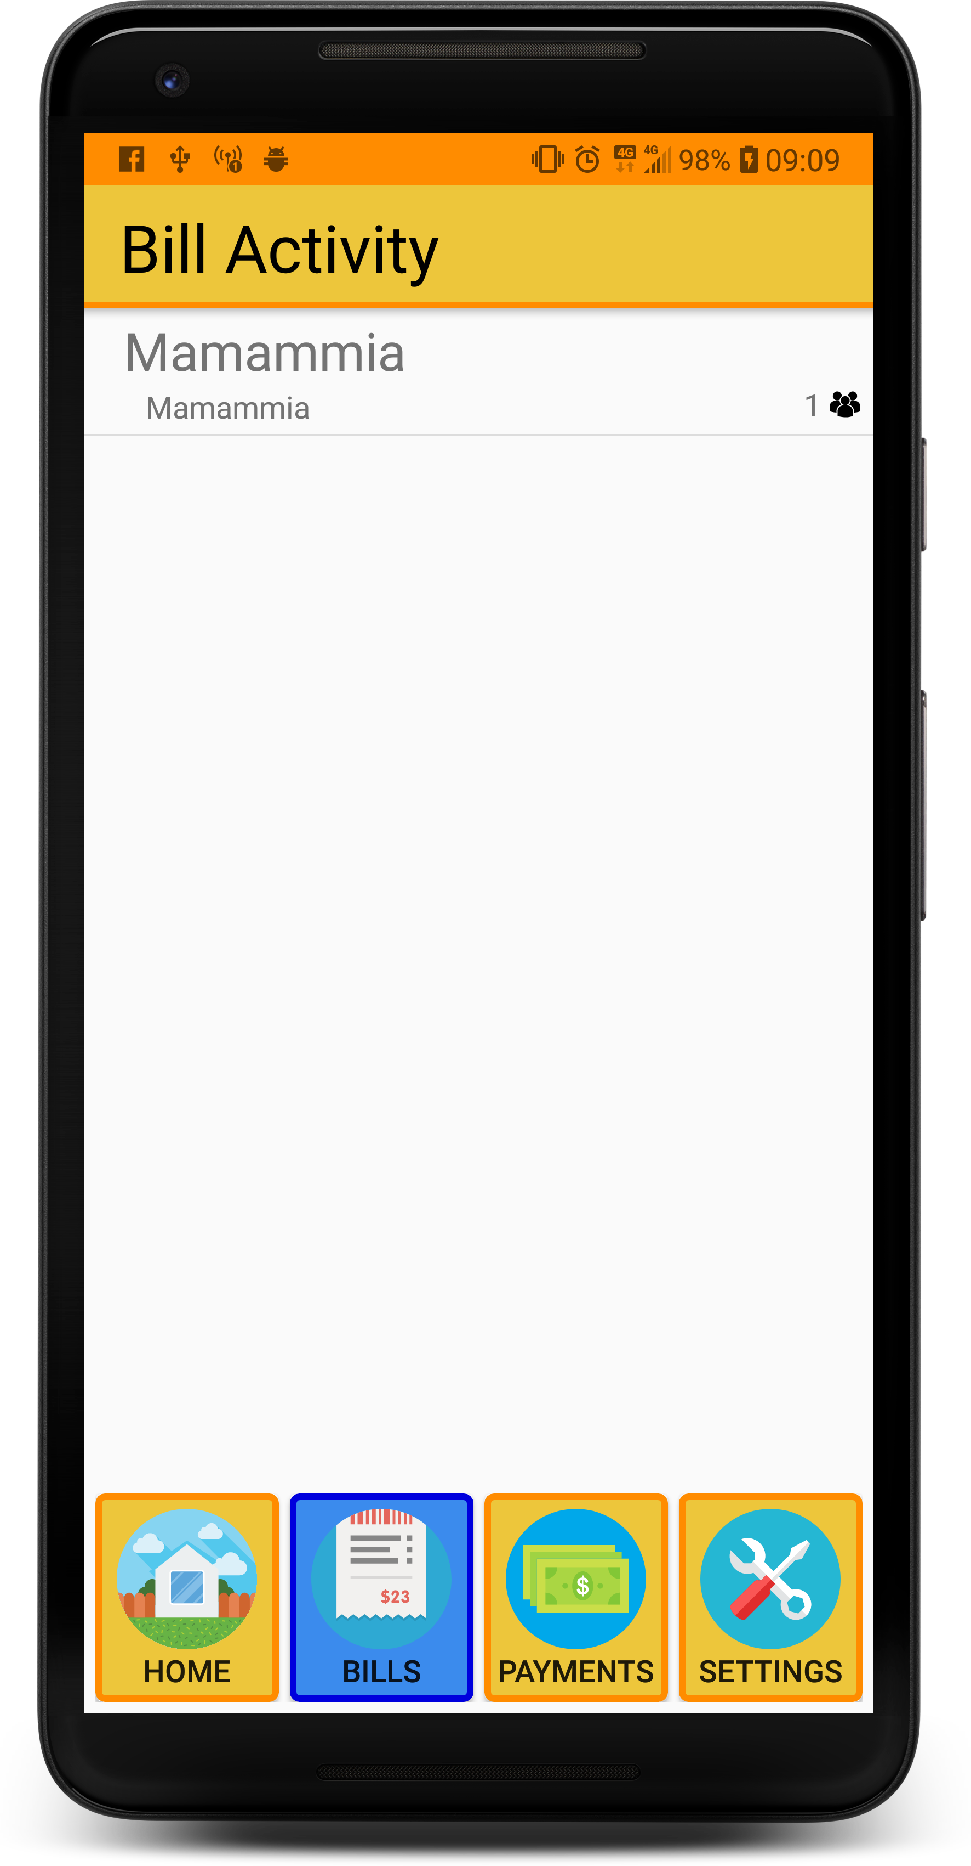
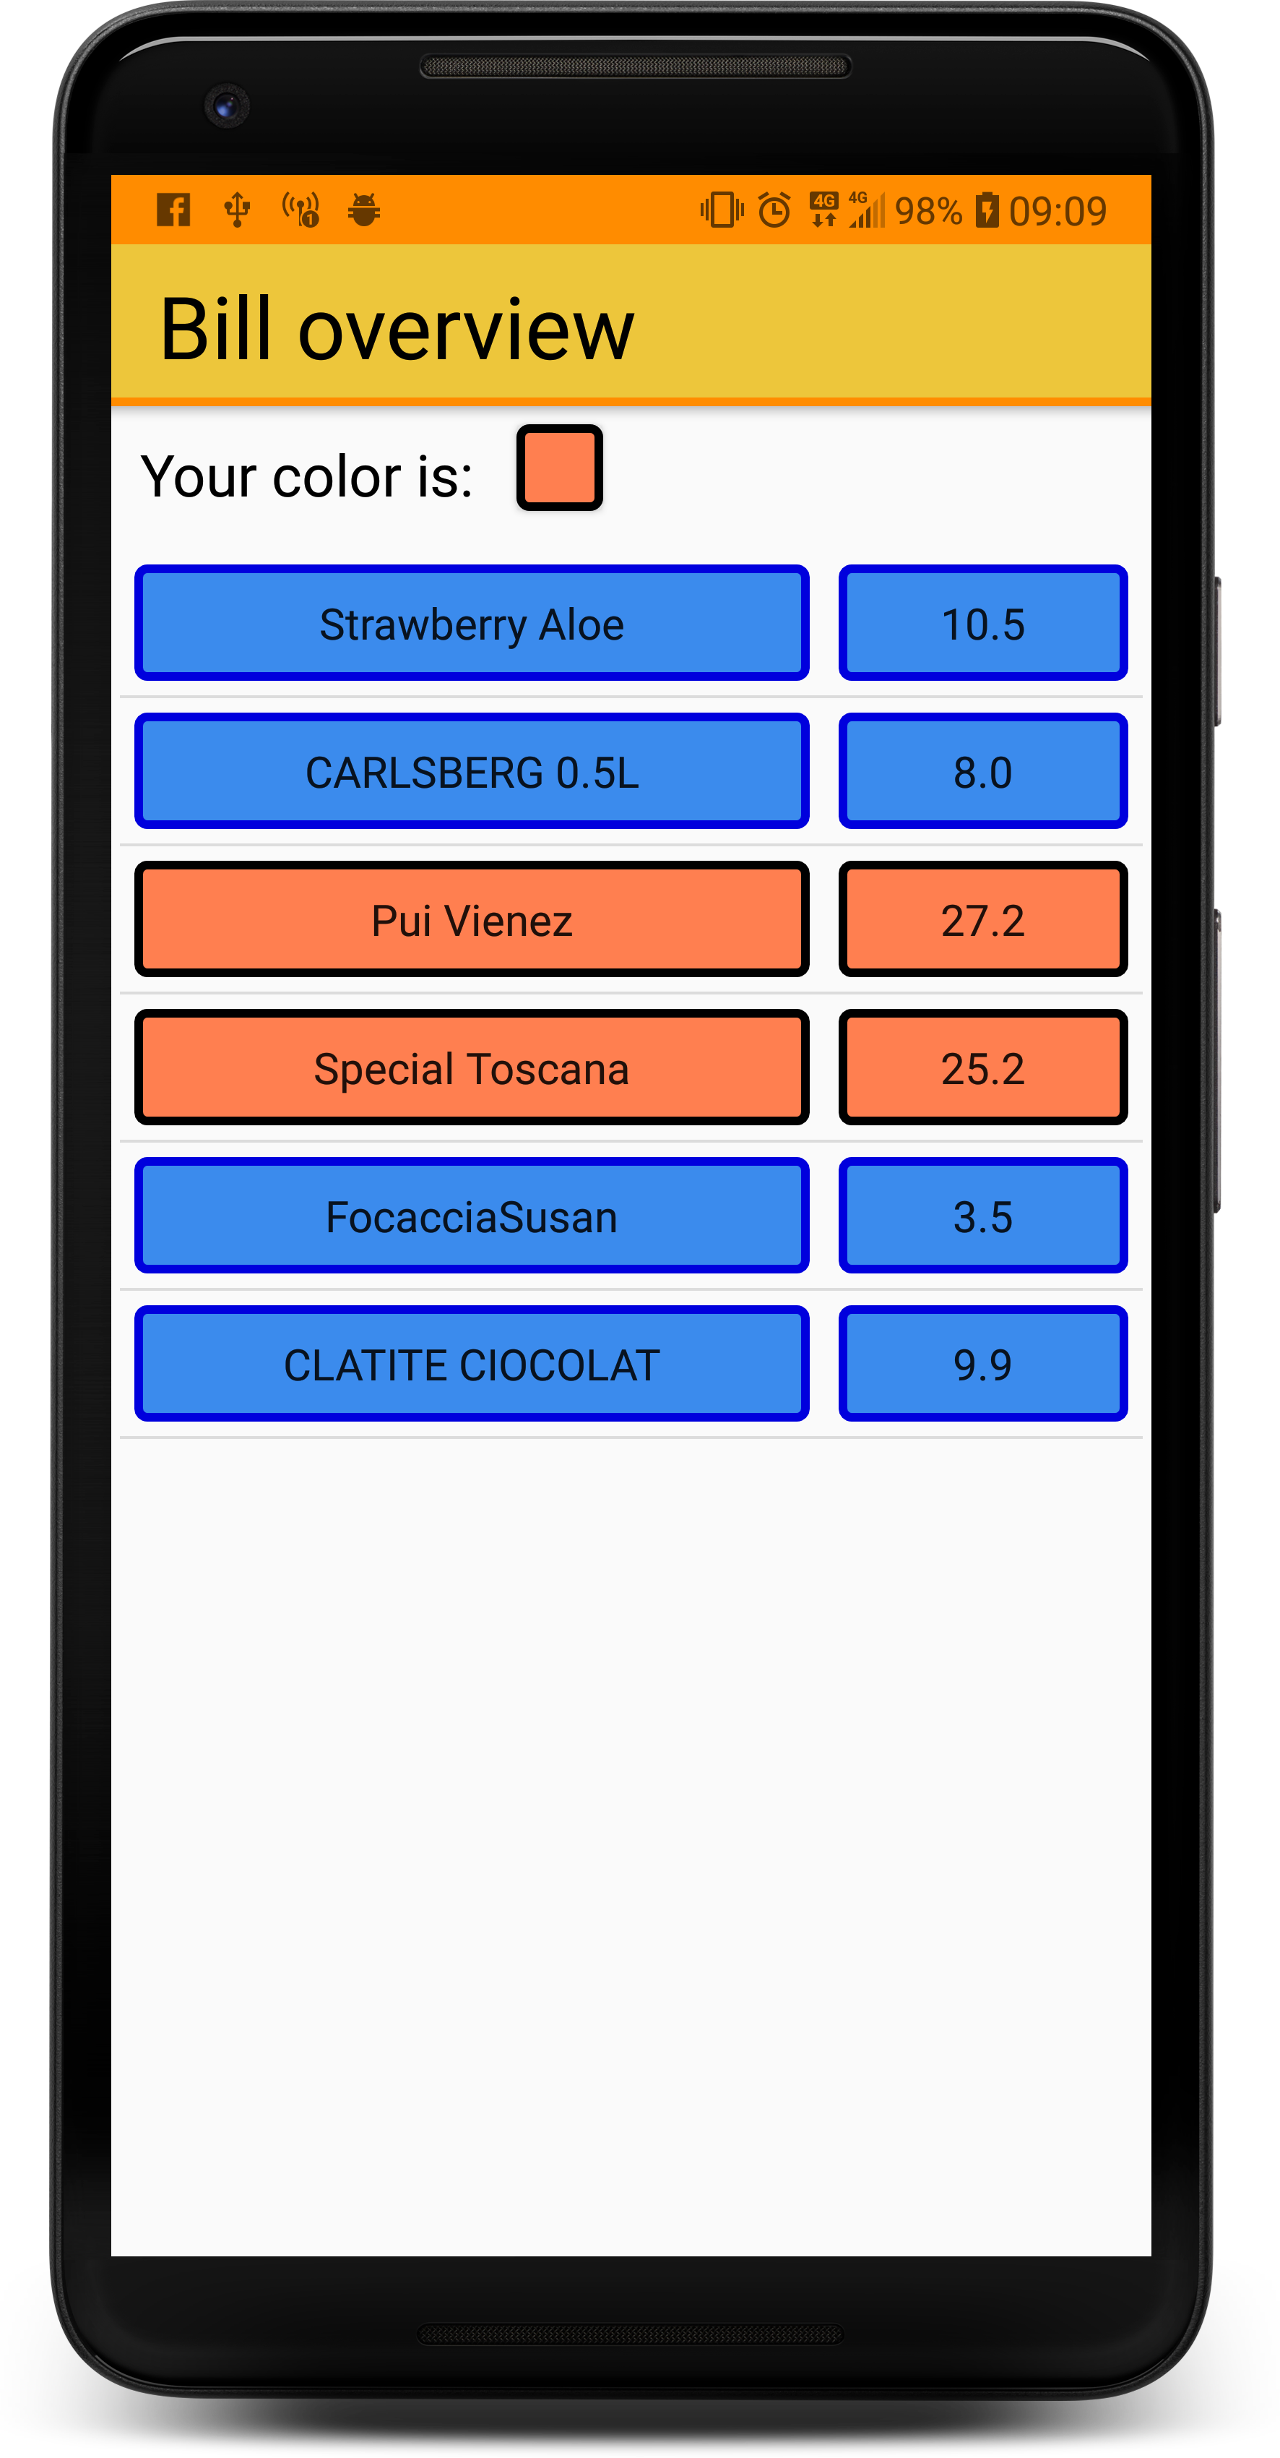
Managementul plăților – Pagina Bills
Notes:
Din pagina Home, utilizatorul poate selecta butonul Bills din bara de navigare care îl va trimite la o pagină cu lista de facturi inițiate de el. La selectarea uneia dintre ele este trimis către o altă pagină de unde poate vizualiza cum au fost selectate produsele.

Slide 16
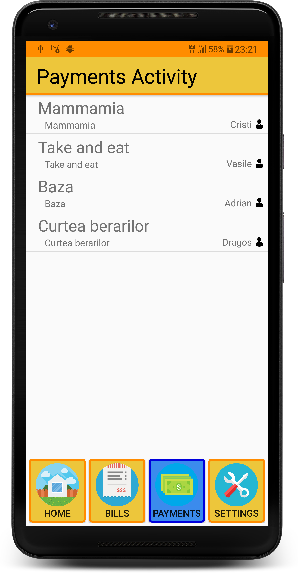
Managementul plăților – Pagina Payments
Notes:
Dinnou din pagina Home, utilizatorul selectează butonul Payments și îi este afișată lista cu facturile la care s-a atașat, iar la apăsarea uneia dintre ele va fi trimis către o pagină unde își poate vedea selecțiile.

Slide 17
Arhitetura aplicației

Slide 18
Arhitectura aplicației
Proiectul are urătoarele componente:
Mobile Bill Splitter – aplicația android pentru interacțiunea cu utilizatorul.
Mobile Bill Splitter API – serverul care actualizează baza de date.
Google Vision API – folosit pentru obținerea textului din imagini.
Google Pay API – pentru realizarea plăților între utilizatori și către restaurant.
Notes:
CUM FUNCTIONEAZA APLICATIA, CU POZA, SERVER, ID, ETC

Slide 19
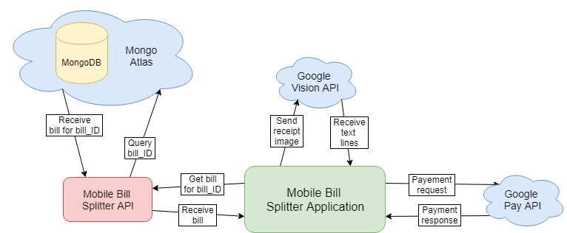
Arhitectura aplicației – diagramă master
Notes:
Și aici putem vedea o diagramă a proiectului. În mijloc se află aplicația mobilă care după obținerea pozei cu bonul, o trimite la Google Vision pentru obținerea textului din ea, apoi trimite la serverul aplicației (cel cu roșu) perechile de nume și prețuri de produse pentru care primește un ID de identificare. Când utilizatorii termină selecția de produse, va fi trimis un request de plată a produselor la Google Pay.

Slide 20
Concluzii

Slide 21
Concluzii
Recunoașterea datelor de pe bonuri are loc folosind Google Vision și un sistem de asociere între numele de produse și prețuri.
Persoanele de la masă sunt implicate prin selectarea produselor de pe telefonul lor.
Managementul facturilor și plaților are loc în cadrul paginilor Bills și Payments.
Realizare a plăților are loc în cadrul aplicației folosind Google Pay ca transfer virtual și ca plată la POS.
Notes:
De asemeni am și testat aplicația de câte ori am avut ocazia cu prietenii mei și a fost de ajutor lumea fiind încântată de rezultate.

Slide 22
Viitoare îmbunătățiri
QR-Code – pentru înlocuirea id-ului facturii.
Sistem de creare a unei liste de prieteni și grupuri.
Selectarea de produse în timp real.
Înlocuirea Google Vision cu un sistem specializat pentru bonuri.

Slide 23
Demo
În acest demo vă voi prezenta următoarele funcționalități:
Cum se adaugă o factură noua.
Cum se adaugă o persoană la plată.
Cum se selectează produsele.
Cum se realizează plata.

